Slide 1

하나1PIECE
조각 투자 중계 플랫폼
최종 프로젝트 수행계획서
광명융합기술교육원 데이터분석과
박경덕

Slide 2
목차
하나1PIECE
01. 프로젝트 개요 및 목표
02. 수행내역
02-1. 전체 시스템 구성도
02-2. 전체 서비스 구성도
02-3. 주요 기능
02-4. 기능별 상세내역
02-5. 관련 기술
03. 수행 일정

Slide 3
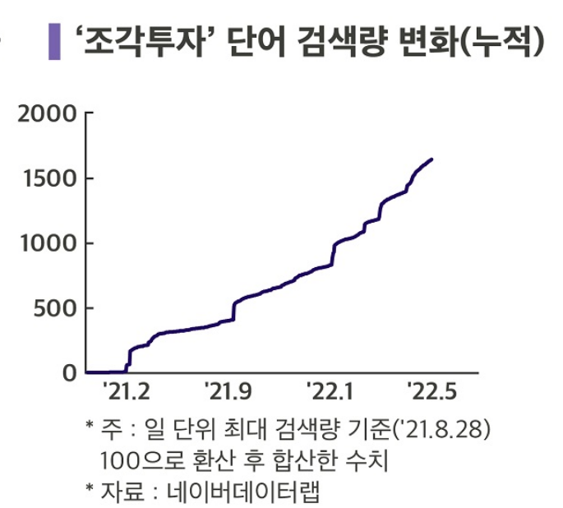
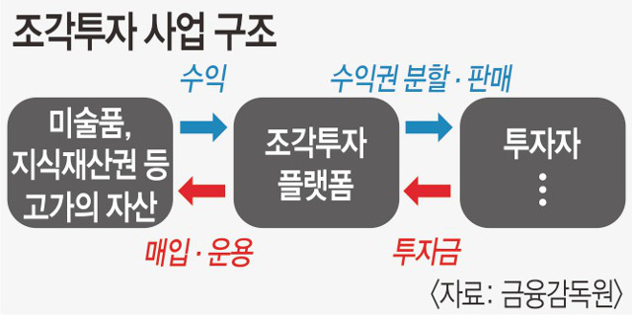
01 프로젝트 개요 및 목표
하나1PIECE
조각 투자 증권 플랫폼 개발
하나의 비싼 자산을 잘게 나누어 비교적 적은 돈으로 사고 팔 수 있는 조각 투자 증권 플랫폼
유망한 사업성, 증권사 추가 수익성 기대
하나금융경영연구소가 발표한 글로벌 시장 전망을 토대로 추정한 결과
국내 토큰증권 시장은 2024년 34조원을 시작으로 2030년에는 367조원까지 성장할 전망

Slide 4
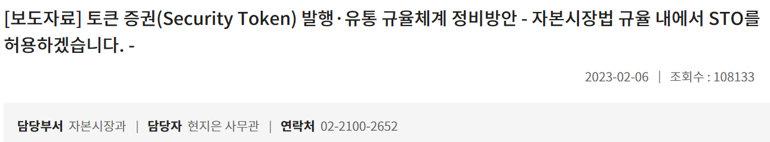
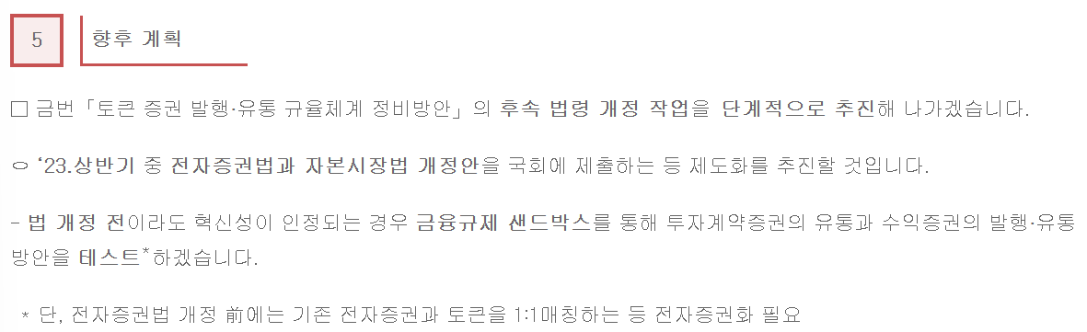
01 프로젝트 개요 및 목표
하나1PIECE
정책/규제 법제화 시동
금융위원회 ‘토큰 증권 발행·유통 규율체계 정비방안’ 의 후속 법령 개정 작업 단계적으로 추진예정
혁신성 인정되는 경우, 금융 규제 샌드박스를 통한 증권 유통, 수익증권의 발행 유통방안 테스트

Slide 5
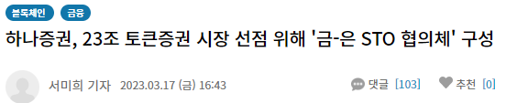
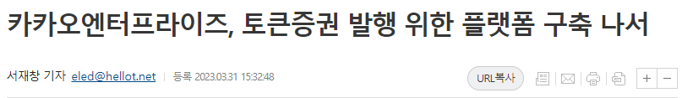
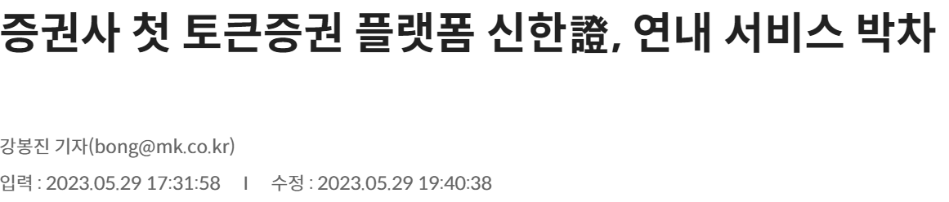
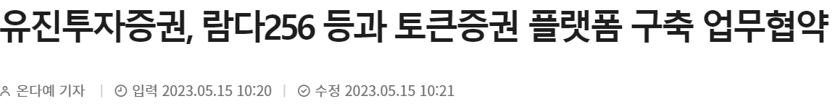
01 프로젝트 개요 및 목표
하나1PIECE
하나 증권을 포함한 증권사를 필두로, 여러 IT 기업들과 협약을 맺어 토큰 증권 시장 선점을 위해 발빠르게 대응하고 있다.
이러한 실정에 토큰 증권의 일환인 조각 투자 중계 플랫폼 을 개발 하고자 한다.
하나1PIECE

Slide 6
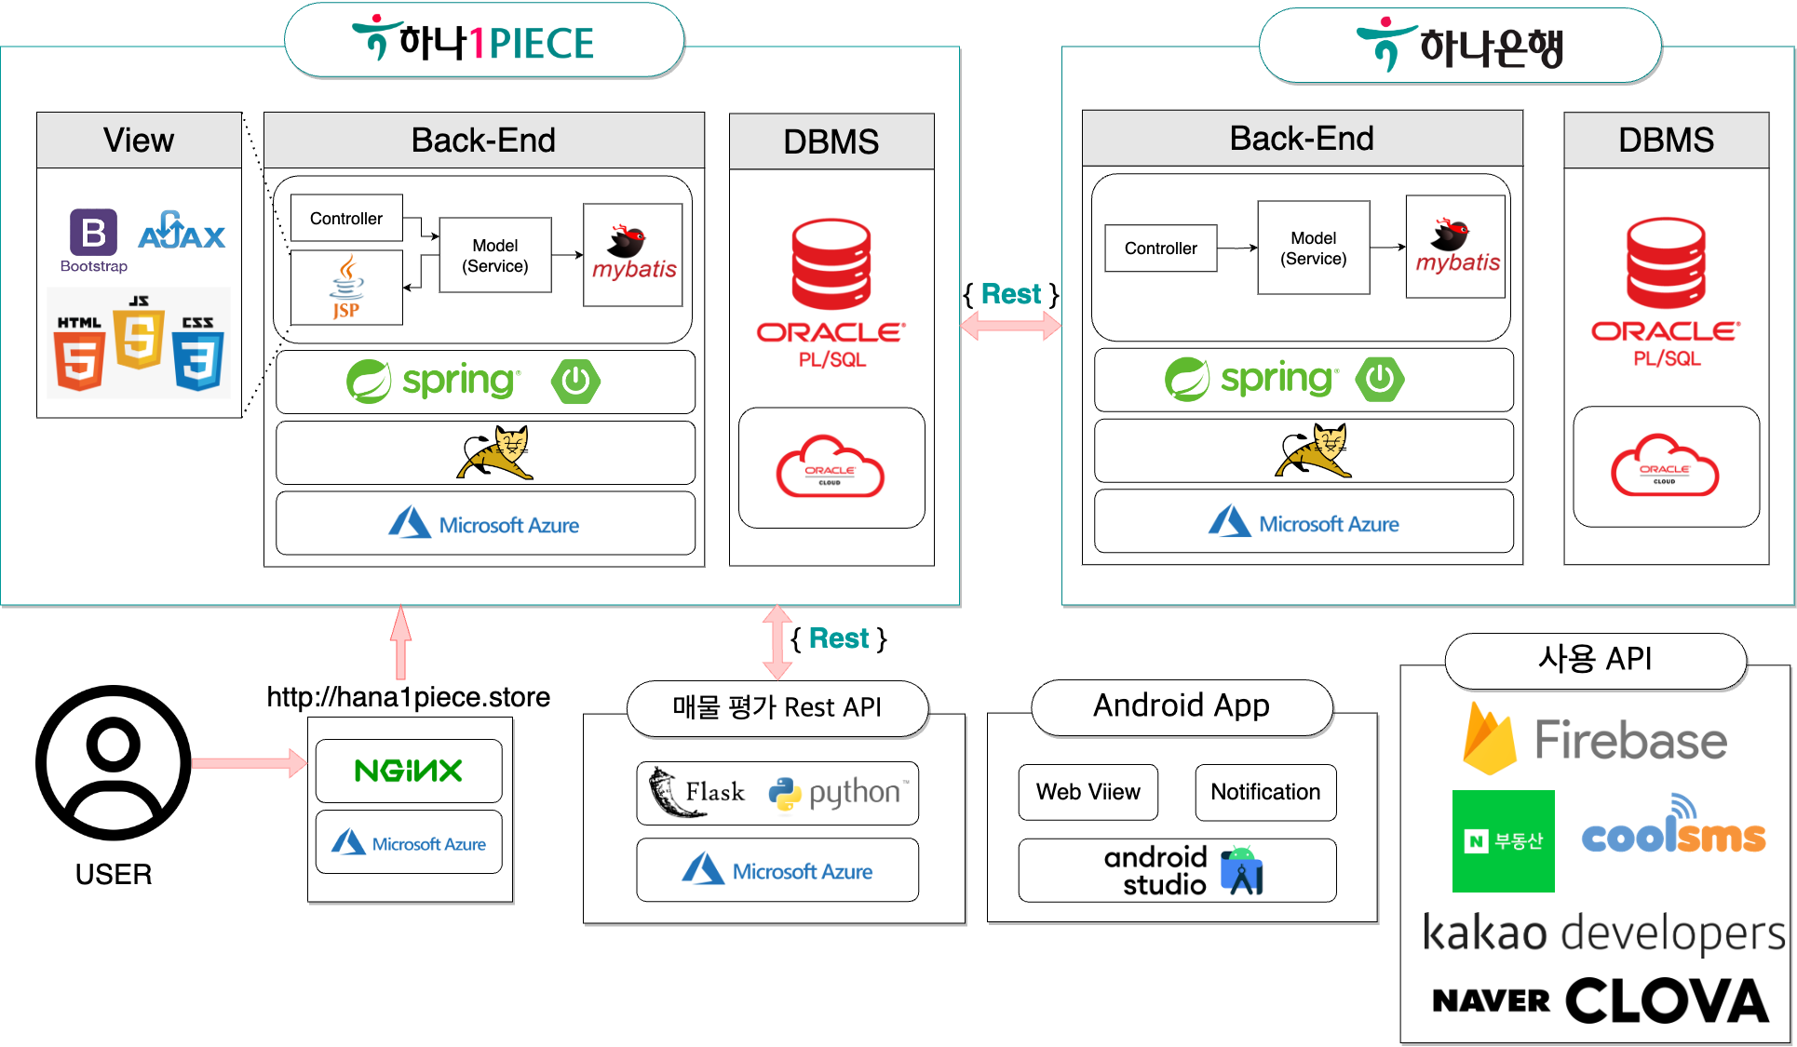
02-1 전체 시스템 구성도
하나1PIECE

Slide 7
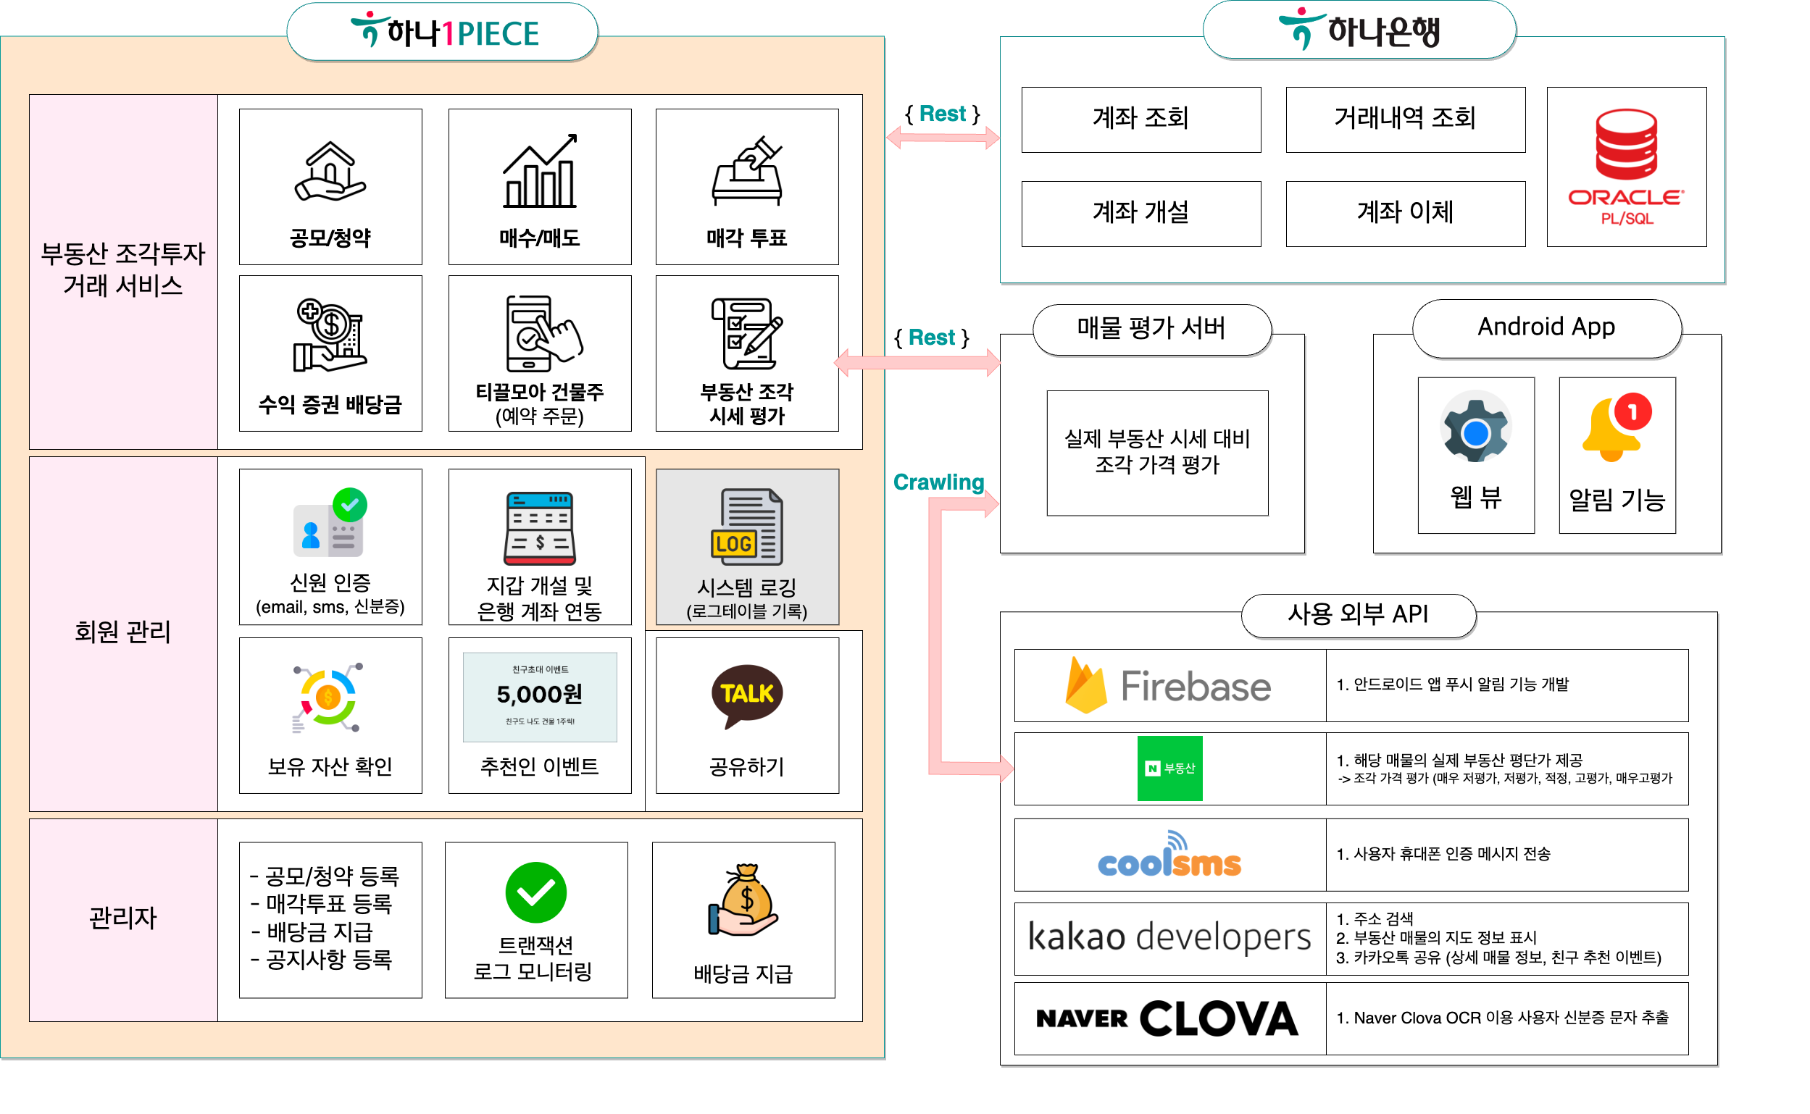
02-2 전체 서비스 구성도
하나1PIECE

Slide 8




02-3 주요 기능
하나1PIECE
비대면 계좌 개설
공모/청약
조각 투자 상품 매매
매각 투표
고객 신분증 인증 (OCR)
휴대폰 인증
상장 예정 조각 투자 증권 공모 청약
- 실시간 조각 투자 증권 매매
(Web Socket 서버 활용)
현물 대상 상품 매각 투표를 통한 매각 차익 배당금 지급
수익 증권 배당금 지급, 토큰 모으기 (예약주문), 마이페이지 투자 현황 시각화, 관리자 페이지(공모 등록, 매각 투표 등록 등)

Slide 9
02-4 기능별 상세내역
하나1PIECE
기능 | 설명
비대면 계좌 개설 | 고객 신원 인증 : Clova OCR, CoolSMS API 활용
공모 청약 | 부동산 공모 발행, 전자 투표 방식의 수익자 총회를 통한 매각 결정
조각 매매 | 조각 투자 상품에 대한 매수/매도 주문 기능, 시세 호가 정보 제공
매각 투표 | 부동산 공모 발행, 전자 투표 방식의 수익자 총회를 통한 매각 결정
배당금 지급 | 실물 부동산의 월세 수입 및 매각 차익 등의 청산 배당금 등을 조각 투자자들에게 배당금으로 지급
조각 모으기 (예약 주문) | 매일 09시 예약 주문 기능 : Spring Scheduler 활용
조각 가격 시세 평가 | 조각 투자 상품의 실물 부동산 시세 확인 서비스를 통해, 조각 투자 상품 실시간 시세 괴리 확인 및 투자 참고 제안
추천인 이벤트 | 지갑개설시 추천인 입력 시, 추천자 추천인 모두 5000원 지급
안드로이드 앱 | 웹 뷰 및 배당금 지급, 매각 완료 시 안드로이드 앱 푸시 알림 기능
관리자 페이지 | 청약 공모, 배당금 지급, 매각 투표 등록 및 대시보드
마이페이지 | 투자 현황 확인 및 자산 시각화

Slide 10
02-5 관련 기술
하나1PIECE
업무 | 분류 | 개발 환경
Front-End | Language | HTML5, CSS3, Javascript
 | Framework | Bootstrap
 | Library | jQuery
 | Tools | Visual Studio Code
Back-End | Language | Java(JDK-11), JSP, Python(3.9)
 | Framework | Spring boot(2.7.14), Mybatis, Flask
 | Library | JSTL, Selenium
 | Tools | IntelliJ, Pycharm, SQL developer
Android-App | Language | Kotlin
 | Tools | Android Studio, Firebase
Infra | OS | Ubuntu : [Microsoft Azure VM]
Infra | Web Server | Nginx
 | WAS | Tomcat 9.0.78
 | DBMS | Oracle 19c : [Oracle Cloud Database]

Slide 11
03 프로젝트 수행 일정
하나1PIECE
개발프로세스 |  | 9월 |  |  |  | 10월
개발프로세스 |  | 1주 | 2주 | 3주 | 4주 | 1주 | 2주 | 3주 | 4주
분석 | 주제 선정
 | 요구사항 분석
설계 | 기능 설계
 | ERD
 | 화면 설계
 | 시스템 아키텍처
구현 | 개발 환경 설정
 | 은행 API 서버
 | 부동산 시세 크롤링 평가 서버
 | 전체 서비스 기능
 | 관리자 기능
테스트 | 기능 테스트 및 성능 개선
발표 | PPT 제작
 | 영상 제작

Slide 12
감사합니다
최종 프로젝트 수행계획서
광명융합기술교육원 데이터분석과
박경덕

